Slide 1
马克思主义基本原理概论
主讲教师：吴艳
Tel.13601006951
邮箱:julia8018@sina.com

Slide 2
第十专题：资本主义发展的历史进程
第一讲 从自由竞争资本主义到垄断资本主义
第二讲 当代资本主义的新变化
第三讲 经济全球化与当代资本主义

Slide 3
教学内容
第一讲 从自由竞争资本主义到垄断资本主义
第二讲 当代资本主义的新变化
第三讲 经济全球化与当代资本主义

Slide 4
教学目的与要求
学习和掌握资本主义从自由竞争发展到垄断的进程和垄断资本主义的发展趋势；科学认识国家垄断资本主义和经济全球化的本质，正确理解当代资本主义新变化的特点及其实质；深刻理解资本主义必然为社会主义所代替的历史必然性，坚定资本主义必然灭亡，社会主义必然胜利的信念。

Slide 5
教学重点
与难点
1、本章重点问题
（1）国家垄断资本主义是当代资本主义发展的新形式
（2）垄断资本的国际化是当代资本主义经济的重要特征
（3）社会主义取代资本主义的历史必然性
2、本章难点问题
经济规律和经济运行机制在垄断资本主义时期的新变化

Slide 6
3、本章常见错误观点分析
（1）当代资本主义的新变化是否改变了资本主义的性质
（2）在经济全球化时代，资本主义和社会主义是否会逐渐趋同

Slide 7
教学方法
与手段
问题导入法；案例导入法；媒体导入法

Slide 8
第一讲 从自由竞争资本主义到垄断资本主义

Slide 9
有人说，资本主义还在发展，还具有活力，是"垂而不死"，列宁当年说的"资本主义是垂死的资本主义"的论断过时了；还有人说，从当今社会主义和资本主义的现实来看，二者之间的共同点越来越多，资本主义不会灭亡，社会主义也不会胜利，社会发展的前途将是二者的"趋同"。资本主义真是"垂而不死"吗？社会主义与资本主义真会"趋同"吗？我们应当怎样看这种"垂而不死"论、"趋同"论的观点？这就是我们学习这一章所应当回答和解决的问题。

Slide 10
一、资本主义从自由竞争到垄断

Slide 11

自由竞争的资本主义
资本主义
产生
产业革命
爆发
垄断组织占
据统治地位
16世纪
18世纪
后半期
19世纪末
20世纪初
自由竞争资本主义阶段

Slide 12
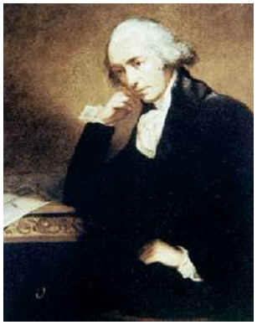

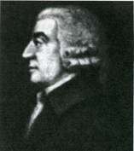
自由竞争资本主义的进步性
自由竞争资本主义在推动生产力发展、反封建制度和建立资本主义的基本制度方面起了决定性作用。
瓦特
克伦威尔
斯密

Slide 13


自由竞争资本主义的局限性
1.单个私人资本的有限性最终成为社会化大生产发展的直接障碍。

Slide 14
  2.无限制的竞争必然导致交易成本上升，从而影响社会经济效益。
竞争
降低价格
利润减少
破坏社会生产力
效益下降

Slide 15
  3.企业完全以利润最大化为目标，这就决定了企业行为的短期性和企业精神的狭隘性，必然影响企业的长期发展。

Slide 16
  4.自由放任的资本主义任凭市场的自发调节，不可避免地出现供求失衡，成为导致周期性经济危机的直接因素。

Slide 17


自由竞争资本主义的危害
  1.自由资本主义造成了资产阶级对雇佣劳动者的残酷剥削。
童工

Slide 18
  2.自由资本主义造成了资本主义宗主国对广大殖民地人民的残酷剥削。

Slide 19
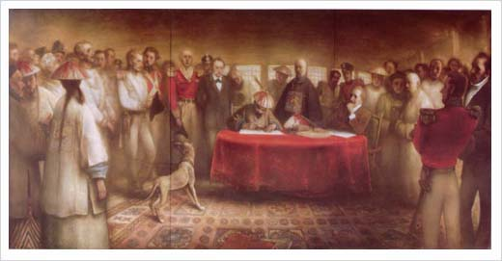
签订《南京条约》

Slide 20
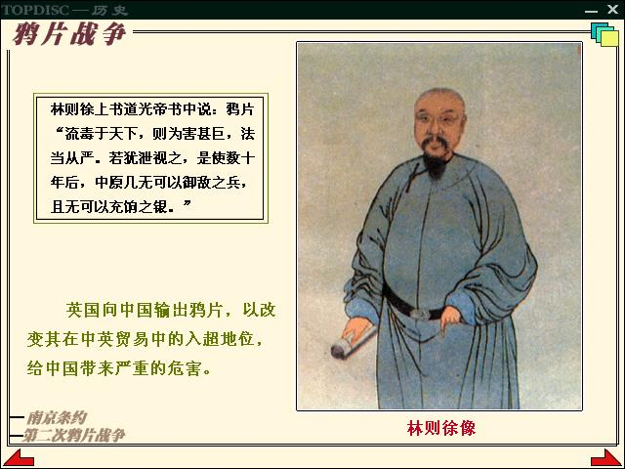

Slide 21
1、生产集中与垄断的形成

Slide 22

1873年爆发经济危机，生产和资本进一步集中。
19世纪50年代后期，自由资本主义发展到顶点，垄断组织开始出现。
19世纪末20世纪初，垄断组织在经济领域取得统治地位。

Slide 23

“如果必须给帝国主义下一个尽量简短的定义，那就应当说，帝国主义是资本主义的垄断阶段。”
——列宁

Slide 24
所谓垄断，是指少数资本主义大企业，为了获得高额利润，通过相互协议或联合，对一个或几个部门商品的生产、销售和价格，进行操纵和控制。
1802年成立的杜邦公司，1889年控制了全美92.5%的火药生产，成为火药托拉斯。

Slide 25
垄断的产生有以下原因：
第一，自由竞争必然引起生产集中和资本集中 。生产集中是指生产资料、劳动力和商品的生产日益集中于少数大企业的过程，其结果是大企业所占的比重不断增加。当生产集中发展到相当高的程度，极少数企业就会联合起来，操纵和控制本部门的生产和销售，实行垄断，以获得高额利润。资本集中是指大资本吞并小资本，或由许多小资本合并而成大资本的过程，其结果是越来越多的资本为少数大资本家所支配。那些居于垄断地位的大资本可以左右市场供给量和市场价格的势力、运用自己的经济技术实力占有工人创造的剩余价值和占有中小资本剩余价值的经济关系。

Slide 26
第二，企业规模巨大，形成对竞争的限制，也会产生垄断。
第三，激烈的竞争给竞争各方带来的损失越来越严重，为了避免两败俱伤，企业之间会达成妥协，联合起来，实行垄断。

Slide 27
垄断是通过一定的垄断组织形式实现的。
垄断组织是指在一个经济部门或几个经济部门中，占据垄断地位的大企业联合。 垄断组织拥有的资本叫做垄断资本。

Slide 28

垄断组织的主要形式
国内 国际
短期价格协定
卡特尔（cartal） 国际卡特尔
辛迪加（syndicat） 国际辛迪加
托拉斯（trust） 国际托拉斯
康采恩（konzarn） 国际康采恩
混合联合公司 (战后) 跨国公司

Slide 29
垄断条件下竞争的特点
第一，垄断没有消除产生竞争的经济条件。
第二，垄断必须通过竞争来维持。
第三，社会生产是复杂多样的，任何垄断组织都不可能把包罗万象的社会生产都包下来。

Slide 30
垄断并不能消除竞争，反而使竞争变得更加复杂和剧烈
在垄断条件下，在垄断组织内部、垄断组织之间以及垄断资本家集团之间，垄断组织同非垄断组织之间以及中小企业之间存在着广泛而激烈的竞争。

Slide 31
2、金融资本与金融寡头
银行垄断资本和工业垄断资本，通过金融联
系、资本参与和人事参与，密切地融合在—
起，产生了一种新型的垄断资本，即金融资
本。

Slide 32
生产集中导致的工业垄断促进了银行业的集中和垄断
银行存款大量增加；
数额巨大、期限较长的贷款增加
银行由普通的中介人变成万能的垄断者

Slide 33
金融寡头
操纵国民经济命脉，并在实际上控制国家政权的少数垄断资本家或垄断资本家集团。他们支配了大量的社会财富，控制了整个国家的经济命脉和上层建筑，是垄断资本主义国家事实上的统治者。

Slide 34
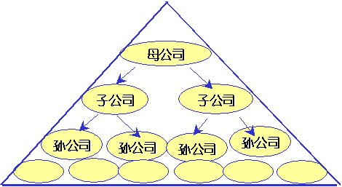
金融寡头在经济领域内的控制主要是通过参与制实现的。即通过掌握“股票控制额”而对母公司、子公司、孙公司建立层层控制，并进而控制整个国民经济。
“参与制”
经济控制
金融寡头
“个人联合”
政治控制

Slide 35
美国的十大财团
二战后，美国洛克菲勒、摩根、第一花旗银行、杜邦、波士顿、梅隆、克利夫兰、芝加哥、加利福尼亚、得克萨斯等十大财团控制了全国的经济、政治和外交。

Slide 36
3、垄断利润和垄断价格
垄断组织的建立，实质在于获取高额垄断利润。
垄断利润是指垄断资本家凭借其在社会生产和流通中的垄断地位而获得的超过平均利润的高额利润

Slide 37
垄断价格是垄断组织在销售或购买商品时，凭借其垄断地位规定的、旨在保证获取最大限度利润的市场价格 。
它包括垄断高价和垄断低价两种形式。

Slide 38
垄断利润的来源主要有 ：
对本国无产阶级和其他劳动人民剥削
一些其他企业特别是非垄断企业的利润；
对其他国家劳动人民的剥削和掠夺
通过资本主义国家政权进行有利于垄断资本的再分配，从而将劳动人民创造的国民收入的一部分变成垄断资本的收入。

Slide 39
与美国十大财团相关的数据
据美国《幸福》杂志的统计，1954-1969年美国500家最大的工矿企业的产品销售额，在产品的总销售额中所占的份额，从46％增加到65％；雇用人数在全国雇员总数中所占份额，从46％增加到71％。全国工矿产品销售总额的2/3集中在只占企业总数的0.1％的大企业手里。这500家最大的工矿企业约有86％属于十大财团。

Slide 40
4、垄断资本条件下经济规律和经济机制的变化
第一，价值规律作用形式的变化。
第二，剩余价值规律作用形式的变化。
第三，利润率平均化规律作用形式的变化。
第四，竞争机制作用形式的变化。

Slide 41
二、国家垄断资本主义
国家垄断资本主义是国家政权和私人垄
断资本融合在一起的垄断资本主义。

Slide 42
国家垄断资本主义发展过程
1914年一战爆发
二战结束初期
1
2
3
开始形成的时期
不稳定发展的时期
广泛而深入发展的时期

Slide 43
第二次世界大战后，在所有发达资本主义国家，国家垄断资本主义无论在广度上和深度上，都有了更迅速、更普遍的发展，国家干预深入到资本主义的生产、流通、分配和消费的各个环节，国家垄断资本主义作为一种新的垄断资本主义生产关系体系最终得以形成。
国家垄断资本主义的形成和发展不是偶然的，它是科技进步和生产社会化程度进一步提高的产物，是资本主义基本矛盾进一步尖锐化的必然结果。

Slide 44
1、国家垄断资本主义形成的原因
社会生产力的发展，要求资本主义生产资料在更大范围内被支配，从而促进了国家垄断资本主义的产生。
经济波动和经济危机的深化，要求国家垄断资本主义的产生。
缓和社会矛盾，协调利益关系，要求国家垄断资本主义的产生。随着垄断资本主义的发展

Slide 45
首先，社会生产力的发展，要求资本主义生产资料在更大范围内被支配，从而促进了国家垄断资本主义的产生。二次大战后，以信息和计算机技术突破为标志的第三次科技革命，使社会分工迅速扩大和生产社会化程度进一步提高。垄断资本主义的私有制已经无法适应社会化大生产的要求，成为生产力发展的障碍，为了维护和巩固垄断资本主义，资本主义主义生产关系必然要做局部的调整和变革，客观上要求通过国家的力量来建设基础实施，为私人垄断资本提供服务。

Slide 46

假如必须等待积累去使某些单个资本增长到能够修建铁路的程度，那么恐怕直到今天世界上还没有铁路。
——马克思

Slide 47
其次，经济波动和经济危机的深化，要求国家垄断资本主义的产生。危机的发展和加深，靠私人资本的力量已经根本难以应付，这就要求借助国家的力量，借助政府的各种反危机措施，来对付危机，消除危机带来的影响。

Slide 48
最后，缓和社会矛盾，协调利益关系，要求国家垄断资本主义的产生。随着垄断资本主义的发展，垄断资本通过制定垄断价格获得垄断高额利润，收入分配和财产的两极分化越来越严重，阶级矛盾不断尖锐化，而这势必引起社会的不安定，进而危及资本主义国家政权的稳固。为了加强垄断资本的统治，为了缓和社会各阶级阶层之间的矛盾，也要求资本主义国家介入国民收入的再分配领域，进行私人垄断资本所不可能承担的调节利益再分配的活动。

Slide 49
2、国家垄断资本主义的主要形式
国家垄断资本主义的主要形式有四种：第—种是国家所有并直接经营的企业，包括：满足国家机构自身需要的国有企业，提供公共产品的国有企业，高科技、高风险新兴工业部门中的国有企业和一般工业部门中的国有企业。
第二种是国家与私人共有、合营企业，包括：国有企业将一部分股份出售给私人，国家和私人共同投资开办合营企业，国有企业和私人企业合并，国有企业对私人企业进行参股和国有企业转由私人租赁或承包经营。

Slide 50
第三种是国家通过多种形式参与私人垄断资本的再生产过程，包括：国家作为商品和劳务的采购者，向私人垄断企业大量订货，为私人垄断企业提供了有保证的国家市场；国家通过各种形式的津贴和补助，直接、间接地资助私人垄断企业；国家通过社会福利开支，提高社会购买力，扩大消费需求，为私人垄断企业创造市场条件。

Slide 51
第四种是宏观调节和微观规制。宏观调节主要是国家运用财政政策、货币政策等经济手段，对社会总供给和总需求进行调节，以实现经济快速增长、充分就业、物价稳定和国际收支平衡的基本目标，微观规制则主要是国家运用法律手段规范市场秩序，限制垄断，保护竞争，维护社会公众的合法权益。

Slide 52
微观规制主要有三种类型：其一，反托拉斯法。即政府通过立法的方式确立一整套规范性的法令，以禁止竞争性行业的垄断，反对不正当竞争行为，保护和促进市场竞争。其二，公共事业规制。这类规制主要针对具有自然垄断性质的产业，包括电力、电信、交通、天然气、自来水等一些公用事业。为了防止自然垄断行业的经济组织凭借垄断地位获取垄断利润，损害公众利益，资本主义国家运用立法手段对该行业进行规制，主要的规制内容有服务收费、收益率、价格等。其三，社会经济规制。这类规制涉及社会经济生活的各个方面，如竞争秩序和行为、消费者权益、知识产权、劳工权益、生态环境、食品安全、安全生产等。这些规制旨在克服断资本主义自身发展所固有的矛盾和消极后果，促进经济和社会稳定、健康、持续发展。

Slide 53
国家垄断资本主义是垄断资本主义的新发展，它对资本主义经济的发展产
生了积极的作用。 但是，国家垄断资本主义的出现并没有根本改变垄断资本主义的性质 。

Slide 54
3、国家垄断资本主义的实质
第一，国家垄断资本主义没有改变资本主义私有制的经济基础。
第二，国家垄断资本主义实现了国家与垄断资本的融合，但它没有触动资本主义私人占有制的根基，相反却加速了资本主义积累的进程和规模。
第三，国家垄断资本主义是代表垄断资产阶级整体利益的。

Slide 55
三、垄断资本主义经济向国际范围的扩展
1、垄断资本主义经济向国际范围扩张的基础
2、垄断资本主义经济向国际范围扩张的主要形式

Slide 56
垄断资本向世界范围扩展的动因
国内过剩的资本输出，以便在国外谋求高额利润。
将部分非要害的技术转移到国外，以取得在别国的垄断优势，攫取高额垄断利润。
争夺商品销售市场。
确保原材料和能源的可靠来源。

Slide 57
垄断资本向世界扩展的基本形式
借贷资本输出
生产资本输出
商品资本的输出

Slide 58
从输出资本的来源看，主要是两类：
一种是私人资本输出，另一种是国家资本输出。

Slide 59
垄断资本向世界扩展的双重后果
对于资本输出国
对于资本输入国

Slide 60
对于资本输出国来讲，资本输出为其带来了巨额利润，加速了资本积累，增强了垄断资本的实力；资本输出带动和扩大了商品输出，巩固和扩大了垄断资本的销售市场和投资场所；大大改善了国际收支状况；对发展中国家的经济命脉形成控制，进一步巩固和扩大了垄断优势地位。当然，在资本输出过程中，某些国家也可能出现产业的“空洞化”、与发展中国家和发达国家之间的矛盾加深等现象，但是这些都不能改变垄断资本通过资本输出攫取了巨大利益和扩大了垄断实力的实质。

Slide 61
随着资本输出的不断增加和垄断资本势力范围的迅速扩大，各国之间的经济联系日益密切，国际经济联系也更为复杂，同时，彼此间的竞争更为激烈，矛盾和冲突也更为突出。在这个背景下，各资本主义国家的垄断组织，通过订立协议建立起国际垄断资本的联盟，即国际垄断同盟，以便在世界范围形成垄断，并在经济上瓜分世界。国际垄断同盟在经济上瓜分世界是通过垄断组织间的协议实现的，而协议的订立、瓜分的结果又以经济实力为后盾和基础。

Slide 62
对于资本输入国主要是发展中国家来讲，资本的输入对其经济和社会发展产生了一定的积极作用：吸收了经济发展所需要的资金，为经济发展提供了条件；引进了比较先进的机器设备和工艺技术，同时培训了一批适应现代化生产需要的技术人员、熟练工人和企业管理干部；利用外资和技术，建立一批现代工业，改造老企业和旧设备，优化了产业结构：利用外资扩大生产，增加产品产量，提高了产品质量，扩大出口，促进了对外贸易的发展；推动了经济的发展，增加了就业机会，提高了收入水平。

Slide 63
但资本输入也给发展中国家带来了一定的不利影响，主要是：付出了较大的经济代价以及环境污染、能源和资源消耗的代价；产业调整和布局有可能受制于外资的投资战略；外来资本和跨国公司投资增加，冲击本国的民族工业，并影响到国民经济的控制权；债务负担加重，影响经济的持续稳定发展；对国际资本的依赖性增强，容易受到国际经济波动的影响等。

Slide 64
随着资本输出的不断增加和垄断资本势力范围的迅速扩大，各国之间的经济联系日益密切，国际经济联系也更为复杂，同时，彼此间的竞争更为激烈，矛盾和冲突也更为突出。在这个背景下，各资本主义国家的垄断组织，通过订立协议建立起国际垄断资本的联盟，即国际垄断同盟，以便在世界范围形成垄断，并在经济上瓜分世界。国际垄断同盟在经济上瓜分世界是通过垄断组织间的协议实现的，而协议的订立、瓜分的结果又以经济实力为后盾和基础。

Slide 65
国际垄断同盟
是指垄断资本主义各国一些大的垄断组织，为了保证其国际垄断地位，通过订立协定，划分世界市场，而结成的国际性垄断经济联盟。 早期，国际卡特尔是主要形式。

Slide 66
当代国际垄断同盟的形式以跨国公司和国家垄断资本主义的国际联盟为主。

Slide 67
跨国公司是国际垄断同盟的重要形式之一。跨国公司也叫多国公司、国际公司，最初它是在发达资本主义国家中建立的大型企业。这些企业的特点是对外进行直接投资，在国外设立子公司或分支机构，进行跨国的或者说国际间的生产、销售或金融等各种经营活动，以获取高额垄断利润。

Slide 68
四、垄断资本主义的实质
1、垄断组织在经济生活中起决定作用；
2、在金融资本的基础上形成金融寡头的统治；
3、资本输出有了特别重要的意义；
4、瓜分世界的资本垄断同盟已经形成；
5、最大资本主义列强已经把世界上的领土瓜分完毕。

Slide 69
第二讲 经济全球化与当代资本主义

Slide 70
这一讲的主要内容是：
一、经济全球化的发展历程及其二重性
二、经济全球化的主要表现和动因
三、经济全球化的影响
四、经济全球化的发展趋势将是对资本主义的否定和扬弃
五、社会主义在全球化进程中必须抓住机遇、迎接挑战

Slide 71
视频：经济全球化及世界经济发展的基本格局

Slide 72
一、经济全球化的发展历程及其二重性
1、经济全球化的发展历程

Slide 73
经济的一体化又称区域经济一体化，它是
战后世界经济中出现的新现象。它是指一些在
地理上相近，经济关系密切的国家，通过一定
的组织机构，建立起更紧密、更稳定的经济贸
易关系。
区域经济一体化的主要形式：自由贸易区、
关税同盟、共同市场、经济联盟、政治经济的
一体化等。

Slide 74
当前，世界上主要的经济一体化组织有：
欧洲联盟、北美自由贸易区、亚太经合组织、
东南亚国家联盟等。
经济的一体化反映了各国经济之间的依存度
加强，是各国主动适应日益紧密的贸易、经济
往来而采取的积极行动。

Slide 75
二战以后，发达国家之间的关系表现为既互相竞争又互相融合。
互相竞争表现为，主要资本主义国家之间在占领科技制高点方面、在争夺市场、投资场所方面竞争更加激烈，贸易摩擦时有发生。
互相融合表现为：发达国家之间贸易、投资及其它经济往来比与发展中国家更为密切。

Slide 76
发达国家与发展中国家间的经济关系构成国际经济关系的重要方面。
在资本主义长期发展历史上，今天的广大发展中国家曾长期遭受殖民统治，这成为这些国家经济落后的主要原因。
战后，原殖民地国家独立后仍面临着发展经济、改善人民生活的艰巨任务。

Slide 77
由于发展中国家与发达国家传统的经济联系方式，使不少发展中国家在独立后仍在经济上依赖发达国家，仍保持着旧的不合理的经济结构。这成为发展中国家国家摆脱贫困的重要障碍。
由于经济上的落后，目前广大发展中国家仍需要与发达国家进一步合作，因而仍受到发达国家对外经济政策的制约。

Slide 78
争取经济上的迅速发展，建立合理的经济结
构，在平等互利基础上与发达国家发展经济、
贸易联系，是今天发展中国家面临的重要历史
任务。

Slide 79
发展中国家由于相似的历史遭遇和经济发展水平，因而，发展中国家之间的经济关系是平等互利的经济关系。
但是，发展中国家经济总体水平比较低，所以，它们之间的合作仍存在着困难。还不可能仅通过发展中国家之间的合作摆脱经济落后的状况。

Slide 80
二、经济全球化及其后果
所谓经济全球化是指国际经济发展中的这样一种趋势，即在生产不断发展、科技加速进步、社会分工和国际分工不断深化、生产的社会化和国际化程度不断提高的情况下，世界各国、各地区的经济活动越来越超出一国和地区的范围而相互紧密地联系在一起。

Slide 81
1、经济全球化的表现
生产的全球化
贸易的全球化
金融的全球化
企业经营的全球化

Slide 82

经济全球化的表现
生产全球化
贸易全球化
金融全球化
企业经营全球化

Slide 83


生产领域的国际分工和协作增强
垂直型国际分工发展为水平型分工
生产全球化
世界性的
生产网络

Slide 84

材料：
发动机
澳大利亚
设计
德国
轮胎
韩国
车身薄板
日本
变速器
加拿大
等20多个国家
美国

Slide 85

流通领域中国际交换的范围、规模、程度增强
贸易自由化程度提高，全球贸易快速增长
贸易全球化
网络贸易（电子商务）的出现与发展

Slide 86
国际直接投资超过国际贸易
金融自由化
国际金融市场的形成
金融全球化
金融创新活动的不断涌现

Slide 87
国际金融市场
国际信贷市场
国际债券市场
国际股票市场
国际外汇市场
国际衍生金融工具市场

Slide 88
1.跨国公司从事各领域生产经营活动;
2.跨国公司遍布世界各地的分支机构
企业经
营全球化
3.跨国公司成为国际投资、贸易和金融活动的主体

Slide 89









经济全球化以跨国公司为主要载体

Slide 90

跨国公司的全球经营战略形成了空前巨大的网络
英国
德国
法国
日
本
美国
中国
跨国公司分布
6.5万家母公司和85万家子公司或分公司
2/3的跨国公司母公司设在发达国家
设在发展中国家的子公司占总数2/5

Slide 91
英国
德国
法国
日
本
美国
中国
跨国公司 概况
2001年，雇员达5400万人
销售额达19万亿美元
全球GDP的1/10，全球出口量的1/3

Slide 92
2、经济全球化的动因
科学技术的进步和生产力的发展
跨国公司的发展
各国经济体制的变革

Slide 93
3、经济全球化的后果
对于发达国家
对于发展中国家

Slide 94
积极影响

Slide 95
对于发达国家
经济全球化的实质是发达资本主义国家占优势为主导的经济运动；发达资本主义国家在制订贸易和竞争规则方面具有更大的发言权，所以，发达资本主义国家是经济全球化的受益者。

Slide 96
对于发展中国家
发展中国家可以利用这一机会引进先进技术和管理经验，以实现产业结构的高级化，增强经济竞争里，缩短与发达国家的差距；发展中国家可以引进外资，扩大就业，使劳动力资源的优势得到充分的发挥，发展中国家也可以利用不断扩大的国际市场解决产品的销售问题，以对外贸易带动本国经济的发展；发展中国家还可以借助投资自由化和比较优势组建大型跨国公司，积极参与经济全球化的过程，从经济全球化中受益，所以，经济全球化并不绝对与本国、民族的利益对立。

Slide 97
消极影响
1、全球化带来发展的不平衡性和两极分化的世界性。发展中国家与发达国家之间的差距加大；发展资金匮乏，债务沉重，贸易条件恶化，金融风险增加及技术落后，使发展中国家处于不利地位；
2、全球化导致全球性问题的日趋严重性。毒品、走私、暴力、色情、邪教、黑社会、贩卖人口、恐怖主义、跨国犯罪和科技反人道运用等问题泛滥；

Slide 98
3、全球化对各国特别是相对落后国家的冲击。相对落后国家的原有的体制、政府领导能力、社会设施、政策体系、价值观念和文化都面临全球化的冲击，国家内部和国际社会出现不同程度的治理危机；
4、全球化导致资本主义基本矛盾的全球性扩展 。经济全球化使得各国之间的经济联系越来越密切，相互依赖越来越强，而有效的全球经济协调机制还没有建立起来，这使得爆发全球经济危机的风险增大，全球化引发经济和金融危机的世界性显现 。

Slide 99
三、经济全球化的发展趋势将是对资本主义的否定和扬弃
1、马克思恩格斯对全球化历史趋势的科学预测为我们提供了理论支持
2、经济全球化的发展进程将使当代资本主义积累和孕育出社会主义新因素
3、当代西方学术界对新自由主义主张的全球化感到“前景暗淡”

Slide 100
四、社会主义在全球化进程中必须抓住机遇、迎接挑战
（1）全球化为当代社会主义的发展提供了相对宽松和有利的外部环境
（2）全球化进一步显示出社会主义的巨大力量，有利于社会主义国家的威望和国际地位的提升
（3）全球化打破了禁锢人们的思维方式，促进了人们的思想解放和价值观念的更新

Slide 101
2、全球化对社会主义的发展带来巨大的压力和严峻的挑战
（1）全球化给社会主义国家的安全特别是经济发展和经济安全带来威胁和挑战
（2）全球化给社会主义的意识形态和文化发展带来巨大压力和冲击
（3）全球化背景下西方发达国家推行的霸权主义和强权政治，使社会主义国家面临挑战

Slide 102
第三讲 当代资本主义的新变化

Slide 103
一、当代资本主义新变化的主要表现

Slide 104
1、在生产资料所有制方面，资本占有的社会化程度不断提高。从历史发展的角度看，资本主义生产资料所有制是不断演进和变化的。具体由个体资本所有制、私人股份资本所有制、国家资本所有制、法人资本所有制的演进 。

Slide 105
2、在劳资关系和分配关系方面，推行经济民主，实现收入分配的均等化。随着科学技术的进步和社会生产力的发展，特别是随着工人阶级反抗力量的不断壮大，资本家及其代理人开始采取一些缓和劳资关系的激励制度，促使工人自觉地服从资本家的意志。比如职工参与决策制度、终身雇佣制度、终身雇佣制度、社会福利制度 。

Slide 106
这些制度主要有：其一，职工参与决策制度。按照这种制度，有的国家在企业的监事会中，劳资双方各占一半席位，对企业重大问题共同进行决策。其二，终身雇佣制度。目的是为了增强工人对企业的归属感，从而更加自觉地服从资本家的统治。其三，职工持股计划。旨在通过使职工持有一部分本公司的股份来调动工人的生产积极性，在生产中努力提高劳动生产率，增加剩余价值生产。

Slide 107
3、在当代资本主义生产关系中，阶级、阶层结构和就业结构发生了新的变化。

Slide 108
传统的资本家的地位和作用已经发生很大变化。随着大公司内部资本所有权与控制权发生分离，拥有所有权的资本家一般不再直接经营和管理企业，而是靠手中拥有和掌握的企业股票等有价证券的利息收入为生，最终成为以剪息票为生的食利者。

Slide 109
高级职业经理成为大公司经营活动的实际控制者。大公司的高级管理人员一般都拥有丰富的专业知识和很强的管理能力，享有优厚的薪金和职务津贴、企业董事所得利润等，与企业的资本所有者的利益是高度一致的。他们在企业中控制企业决策，组织和指挥生产，控制人事调动，处理劳资纠纷，因而具有控制企业的实际权力。

Slide 110
随着产业结构的变化，西方发达国家的就业结构也发生了明显的变化：一是从劳动者在三大产业的分布来看，农业劳动人数锐减，工业劳动人数增长缓慢，甚至有所下降。从事服务业的人数大增，非物质生产部门的工人超过了直接从事物质生产的工人。二是从脑力和体力劳动者的分布来看，蓝领工人减少，白领工人增多。三是从事信息的收集、处理和传输的“知识工人”增多，非知识工人减少。近年来，美国数百万新就业者中，知识型工人占90%。西方国家工人阶级日益知识化和专业化。

Slide 111
4、经济调节机制和经济危机的形态的变化；

Slide 112
5、政治制度的变化。

Slide 113
二、当代资本主义新变化的原因
1、新技术革命的巨大推动
2、国家垄断资本主义经济职能的增强
3、资本主义制度生存面临着巨大压力
4、国际环境的相对稳定

Slide 114
三、当代资本主义新变化的实质
首先，资本主义私有制没有根本改变。
其次，资本主义国家贫富两极分化继续存在和扩大。
第三，资本主义政治制度的基本特征没有变。

Slide 115
第四讲 资本主义的历史地位和发展趋势

Slide 116

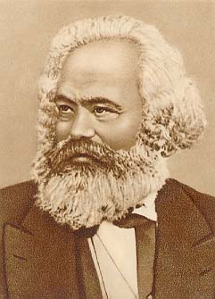
一 资本主义的历史地位
“资产阶级在它的不到一百年的阶
级统治中所创造的生产力，比过去
一切时代创造的全部生产力还要多，
还要大。自然力的征服，机器的采
用，化学在工业和农业中的应用，轮
船的行驶，铁路的通行，电报的使用，整个整个大陆的开垦，河川的通航，仿佛用法术从地下呼唤出来的大量人口，----过去哪一个世纪料想到在社会劳动里蕴藏有这样的生产力呢？”
------马克思

Slide 117
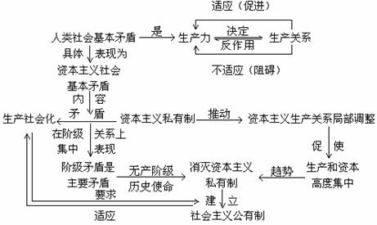

Slide 118
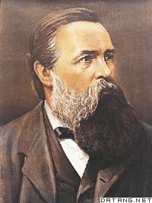
资本主义制度的历史进步性
第一，资本主义为商品经济的最广泛发展提供了条件。
过去那种地方的和民族的自给自足和闭关自守状态，被各个民族的各方面的互相往来和各方面的互相依赖所代替了。物质的生产是如此，精神的生产也是如此。
——恩格斯

Slide 119
资本主义制度的历史进步性
第二，资本主义的经济规律为科学技术的进步和社会生产力的迅猛发展，提供了强劲的动力。

Slide 120

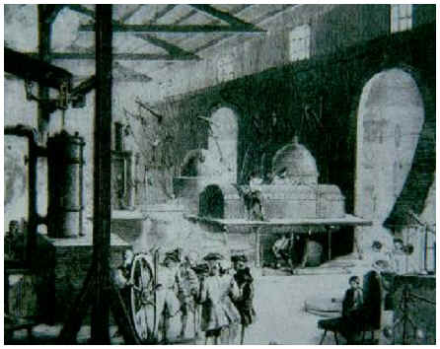
第一次工业革命
  以纺织技术的突破和蒸汽机的发明利用为主要标志。
珍妮纺纱机
生产瓦特蒸汽机的工厂

Slide 121
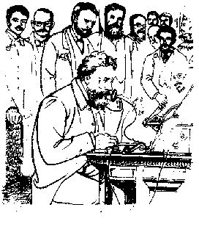

第二次工业革命
科学技术的突出发展主要表现在三个方面，即电力的广泛应用、内燃机和新交通工具的创制、新通讯手段的发明。
贝尔试通电话
早期的汽车

Slide 122
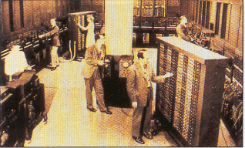
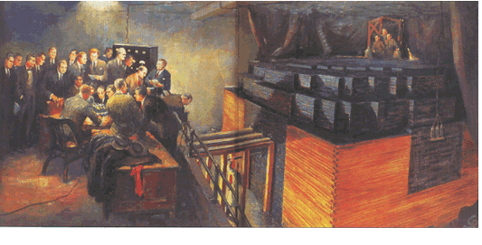
第三次科技革命
它是以电子计算机的广泛使用为核心，涉及原子能、宇航、新材料、生物技术、海洋工程等领域的科技革命。
第一台计算机ENIAC
第一台核反应堆

Slide 123
资本主义制度的历史进步性
第三，资本主义摆脱了奴隶社会和封建社会对劳动者的超经济强制，以及劳动者对统治阶级的人身依附，实现了自然经济瓦解后人类社会历史上首次法律上的平等和自由。

Slide 124


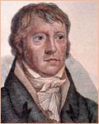

资本主义制度的历史进步性
第四，资本主义创造了比以往更高的文化艺术。
达芬奇
莎士比亚
黑格尔
牛顿

Slide 125
2、资本主义的内在矛盾决定了资本主义必然被社会主义所代替
资本主义基本矛盾“包含着现代的一切冲突的萌芽”；
资本积累推动资本主义基本矛盾不断激化并最终否定资本主义自身 ；
国家垄断资本主义是资本社会化的更高形式，将成为社会主义的前奏 ；
资本主义社会存在着资产阶级和无产阶级的对立，资产阶级成为生产力发展的阻碍，无产阶级成为推动生产力的先进阶级。

Slide 126
2、从资本主义向社会主义过渡是一个长期的历史过程
首先，任何社会形态的存在都有相对稳定性，从产生到衰亡都要经过相当长的时间跨度。
其次，资本主义发展不平衡性决定了过渡的长期性。资本主义各国间经济政治的发展是不平衡的，特别是到了垄断资本主义阶段，这种垄断资本主义国家间发展的不平衡更为明显，社会主义革命有可能在资本主义链条中的某些薄弱环节，在一国或数国首先发生，而另外一些资本主义国家则可能继续存在和发展。

Slide 127
其三，当代资本主义的发展，还显示出生产关系对生产力容纳的空间，说明资本主义为社会主义所代替尚需长期的过程。
其四，社会主义自身产生、巩固和发展不是一帆风顺的。资本主义向社会主义过渡，根据马克思的设想，都是在先进的资本主义国家，而且资本主义已经发展到很高程度，向社会主义过渡的条件已经成熟的前提下，通过某种方式，完成向社会主义过渡的。

Slide 128
最后，资本主义国家的和平演变政策，也会使社会主义运动遭受暂时的挫折，出现暂时的倒退。社会主义制度的诞生和发展打破了资本主义一统天下的局面，使资本主义对自己的生存和发展感到严重的威胁。

Slide 129
马克思在论述资本主义生产方式时指出：“发展社会劳动的生产力，是资本的历史任务和存在理由。资本正是以此不自觉地创造着一种更高级的生产形式的物质条件。”这是对资本主义历史过渡性最精辟而辩证的论述。

Slide 130
思考题
思考题：
1.垄断是怎样产生的？为什么说垄断并没有消除竞争？
2.金融资本和金融寡头的产生对于垄断资本主义的形成有什么重要作用？
3.为什么说垄断价格的产生并没有否定价值规律，而是价值规律在垄断资本主义阶段的具体表现？
4.国家垄断资本主义是怎样形成的？它的本质和作用是什么？
5.国家垄断资本主义的形式有哪些？

Slide 131
参考书：
1．马克思：《〈政治经济学批判〉序言》，《马克思恩格斯选集》第2卷，人民出版社1995年版。
2．马克思：《资本论》第1卷，《马克思恩格斯全集》第44卷，人民出版社2001年版。
3．马克思：《资本论》第2卷，《马克思恩格斯全集》第45卷，人民出版社2003年版。
4．马克思：《资本论》第3卷，《马克思恩格斯全集》第46卷，人民出版社2003年版。
5．恩格斯：《共产主义原理》，《马克思恩格斯选集》第1卷，人民出版社1995年版。

Slide 132
6．恩格斯：《反杜林论》（欧根·杜林先生在科学中实行的变革），《马克思恩格斯选集》第3卷，人民出版社1995年版。
7．列宁：《帝国主义是资本主义的最高阶段》，《列宁选集》第2卷，人民出版社1995年版。
8．列宁：《国家与革命》，《列宁选集》第3卷，人民出版社1995年版。
9．列宁：《大难临头，出路何在？》，《列宁选集》第3卷，人民出版社1995年版。
10．列宁：《工人国家和征收党员周》，《列宁选集》第4卷，人民出版社1995年版。

Slide 133
11．列宁：《共产主义运动中的“左派”幼稚病》，《列宁选集》第4卷，人民出版社1995年版。
12．江泽民：《江泽民主席在联合国千年首脑会议分组讨论会上发言》，《人民日报》（海外版）2000年9月8日。
13．胡锦涛：《在省部级主要领导干部提高构建社会主义和谐社会能力专题研讨班上的讲话》，《人民日报》2005年6月27日。
14.[法]米歇尔.阿尔贝尔:《资本主义反对资本主义》，社科文献出版社,1999年版
15.徐崇温主编:《贝马斯的“晚期资本主义”论述评》，重庆出版社,1996

Slide 134
16.胡连生、杨玲《当代资本主义的新变化与社会主义的新课题》，人民出版社，2000
17.阎照祥著，《英国政治制度史》，人民出版社，1999年
18.马啸原，《西方政治制度史》,高等教育出版社出版，2000年，
19.张定河著，《美国政治制度的起源与演变》，中国社会科学出版社，1998年
20.张晔著，《资本主义国家政治制度及其比较》，教育出版社，1989年21.徐育苗主编的《中外政治制度比较》北京：中国社会科学出版社，2004年

Slide 135
6.为什么说国家垄断资本主义体现了资本主义生产关系的部分质变？
7.资本输出的实质是什么？
8.为什么说垄断资本在世界范围的扩展反映了资本主义发展的必然逻辑，也反映了这本主义发展的本质？
9.怎样理解列宁关于垄断资本主义特征的论述及其当代意义？
10.经济全球化的表现、动因、本质及其对发展中国家带来的影响是什么？
11.当代资本主义新变化的表现、实质及其原因是什么？
12.如何看待资本主义的历史地位和发展趋势？

Slide 136
谢谢同学们！

